Slide 1
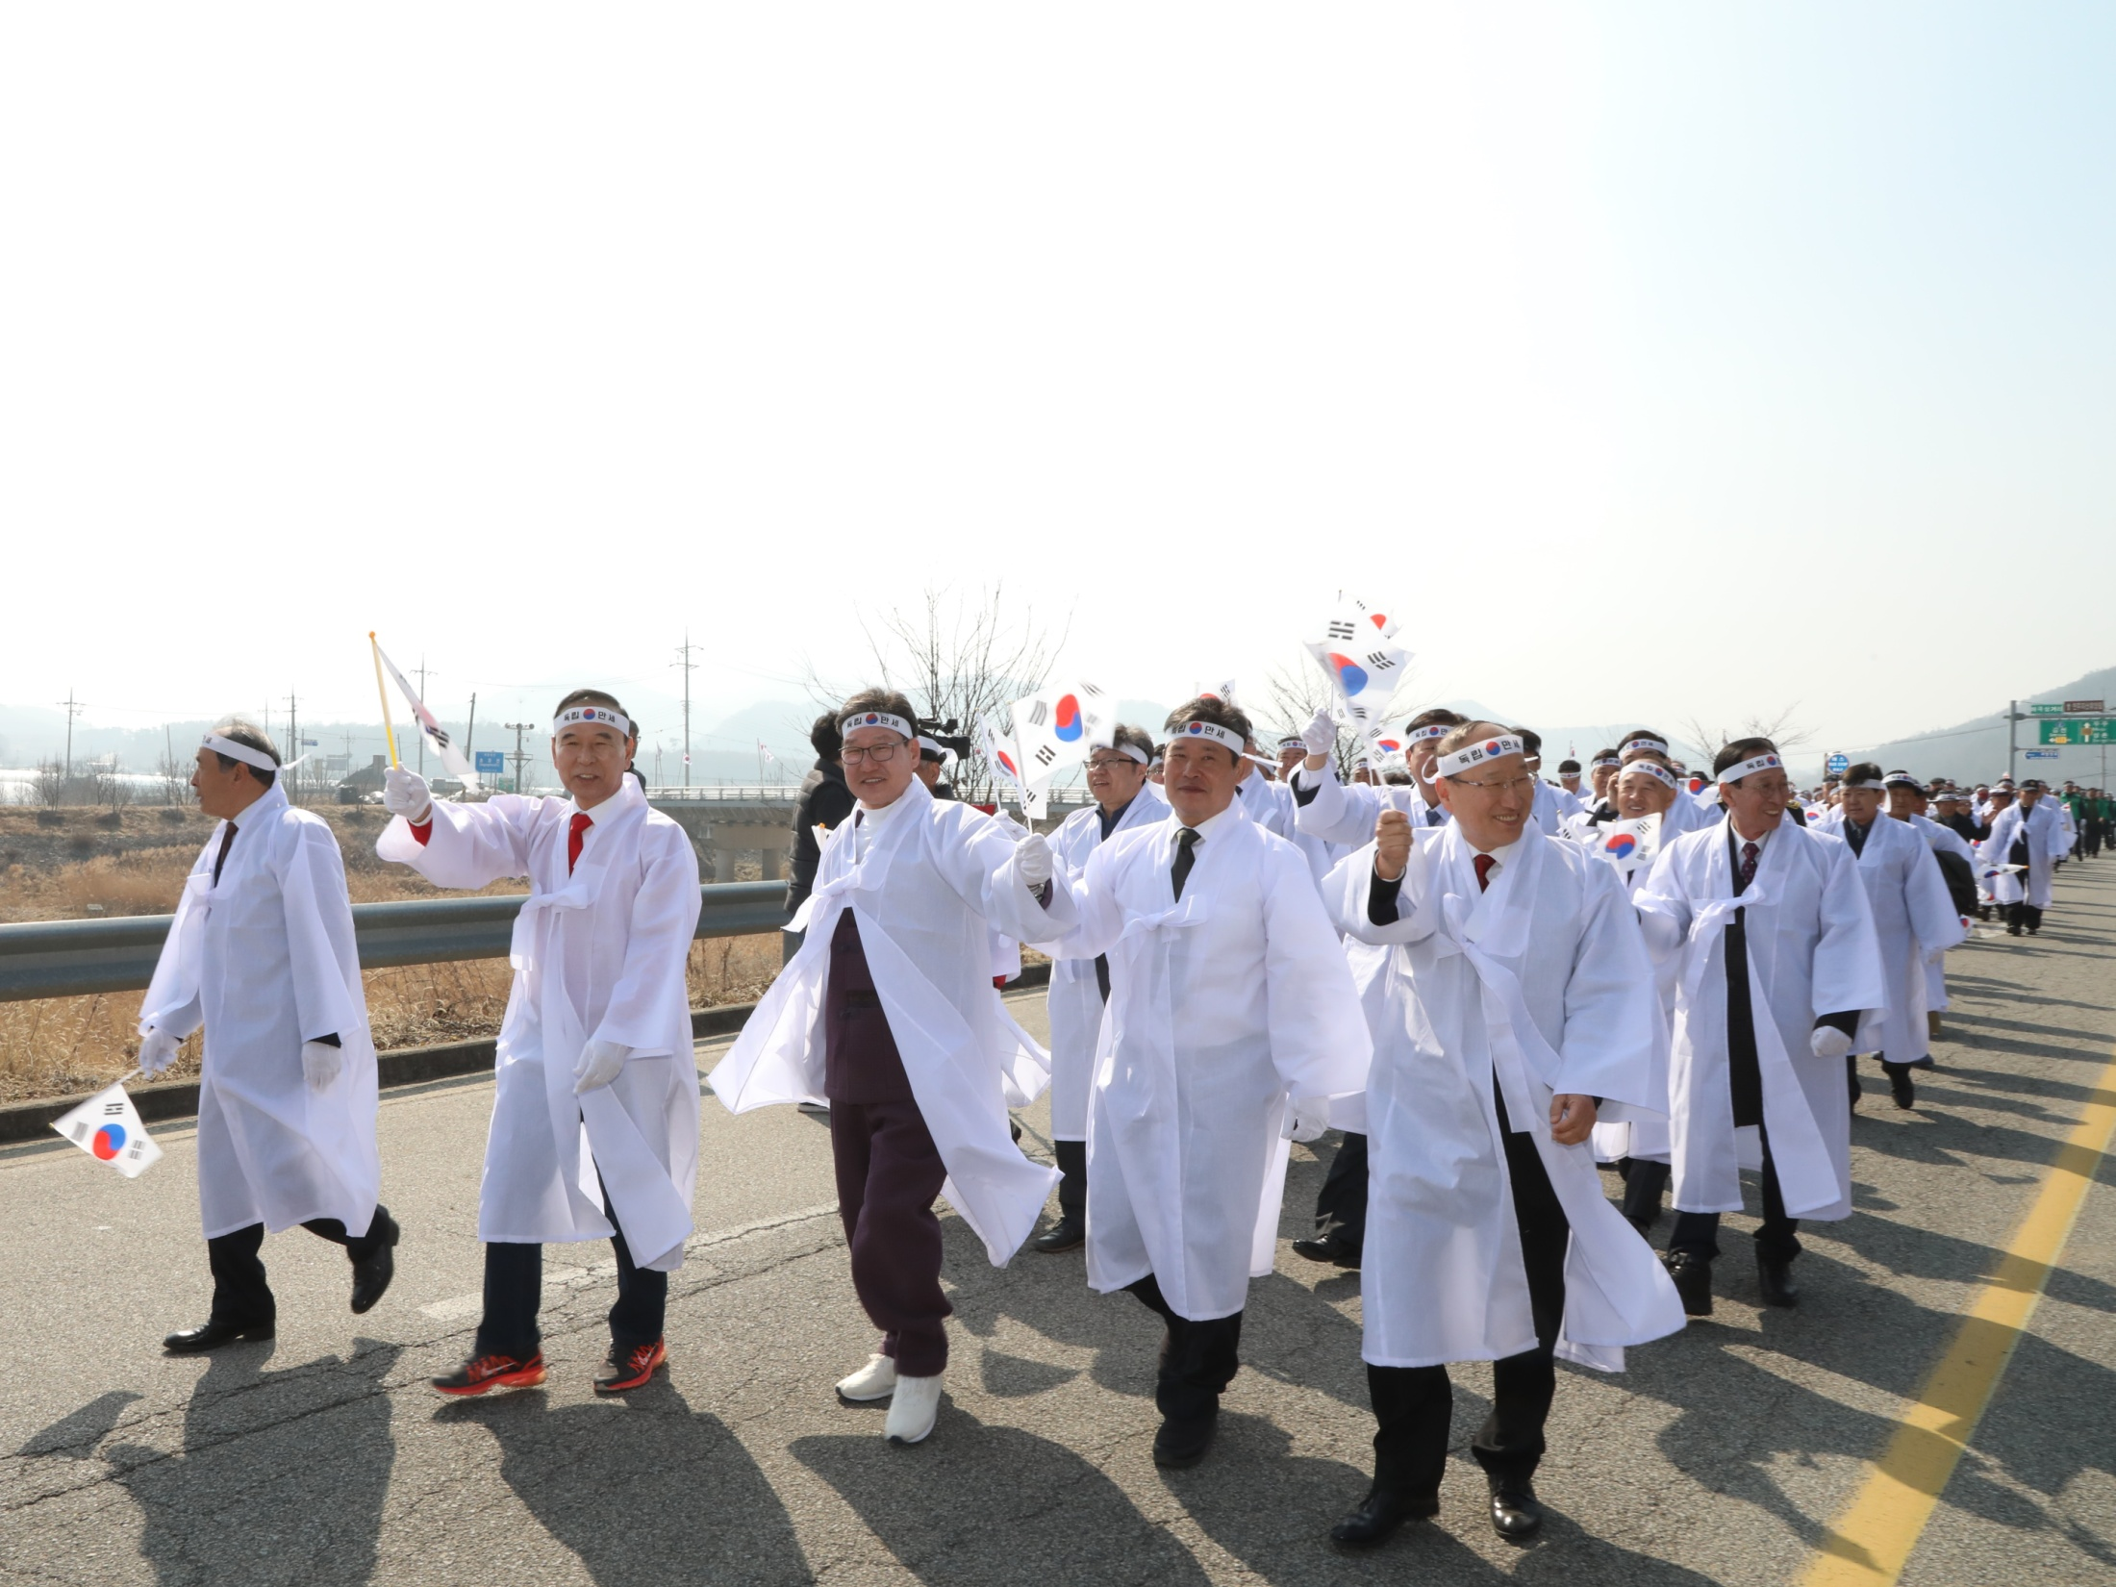
행 정 과
Notes:
1
1
먼저, 지금의 옥천입니다.

Slide 2
14-1. 이시종 도지사님 방문
4. 15. (월) 15:00 / 대회의실 / 도정설명회 및 간담회 등
※ 군수님 하실 일 : 환영사
14-2. 찾아가는 이동군수실 운영
일 시 | 읍 · 면 | 비 고
4. 17.(수) 10:30 | 양강면 | - 직원격려 및 훈시 간담회 및 현장방문 등
4. 24.(수) 10:30 | 학산면
14-3. 일일명예군수 운영
4. 24. (수) 10:30 / 정헌일 행정동우회장
주요시책 청취, 시설 및 주요사업장 방문 등

Slide 3
14-4. 4월 확대간부 회의
4. 25. (목) 17:00 / 상황실
※ 군수님 하실 일 : 회의주재
14-5. 군청 직장민방위대 비상소집 훈련
4. 4.(목) 07:00 / 상황실 / 30명(민방위 5년차~만40세)
민방위대원 임무 숙지 및 재난대비 교육 등
14-6. 공무원단체보험 계약 체결
2019. 4. 22. ~ 2020. 4. 21. (1년간) / 898명
- 운동경기부, 공중방역수의사 제외 군 산하 전 직원
보험종류 : 생명·상해, 암·특정질병, 입원의료비 보장

Slide 4
14-7. 2019년 영동군민대상 수상자 선정
4월 중 / 4개 부문(산업,문화체육,선행봉사,특별) / 5명 이내
시 상 : 군민의 날 행사 시 / 5. 26.(일)
14-8. 영동금요회 선진지 견학
4. 23.(화) / 단양군 일원 / 금요회원 39명
14-9. 2019 시드니 한민족 축제 참가 연계 국제교류
4. 3.(수) ~ 4. 9.(화) / 호주 시드니 / 군수님 외 42명
시드니 한민족 축제 참가, 시드니 한인회와 MOU체결 등
14-10. 소통으로 함께 만들어가는 통통통 간담회
4. 25.(금) 15:00 / 와인터널 이벤트홀
/ 80여명(적십자, 영동·영동중앙·난계 로타리클럽)

Slide 5
14-11. 영동군 홈페이지 통합개편 사업 제안서 평가
4. 5. (목) 14:00 / 군청 상황실 / 제안서 PPT 발표 및 심사
14-12. 민간 및 사회단체 회의 및 행사
행 사 명 | 일 시 | 장 소 | 인 원 | 비 고
바르게살기 숲 가꾸기 등반 행사 | 4. 7.(일) 10:00 | 양산면 천태산 | 150명 | 회장 정병진
자원봉사센터 생신상 차려드리기 | 4. 9.(화) 12:00 | 추풍령면 작동리 마을회관 | 50명 | -
 | 4. 23.(화) 12:00 | 양산면 호탄리 마을화관 | 50명 | -
영동군 주민자치협의회 정례회의 | 4. 10.(수) 11:00 | 상 황 실 | 14명 | -
민주평화통일 자문위원 평화통일 역량강화연수 | 4. 16.(화) ~ 4. 18.(목) | 제주도 일원 | 25명 | 회장 장인학
2019년 새마을의 날 기념행사 및 화합 한마당 ※ 군수님 하실 일 : 축사 및 표창패 수여 | 4. 22.(월) 10:00 | 과일나라 테마공원 잔디광장 | 500명 | 회장 김종욱
영동옥천범죄피해자지원센터 12주년 창립기념식 | 4. 25.(목) 18:30 | 아모르아트 웨딩홀 | 60명 | 이사장 박필진

Slide 6
14-13. 영동군자원봉사센터 4월 이동 빨래방
일 시 | 장 소 | 내 용 | 비 고
4. 1.(월) 10:00 | 양산면 송호리 | 이동빨래봉사 | 각 10가구
4. 2.(화) 10:00 | 추풍령면 죽전리
4. 4.(목) 10:00 | 상촌면 궁촌1리
4. 5.(금) 10:00 | 매곡면 노천(중)
4. 8.(월) 10:00 | 양강면 교동리
4. 9.(화) 10:00 | 용화면 월전리
4. 11.(목) 10:00 | 학산면 장항리
4. 12.(금) 10:00 | 양산면 가곡3리
4. 15.(월) 10:00 | 심천면 길현리
4. 16.(화) 10:00 | 영동읍 산이리
4. 18.(목) 10:00 | 용산면 가곡리
4. 19.(금) 10:00 | 황간면 회포리
4. 22.(월) 10:00 | 추풍령면 은편리
4. 23.(화) 10:00 | 매곡면 내동리
4. 25.(목) 10:00 | 상촌면 상도대리
4. 26.(금) 10:00 | 양강면 유점리
4. 29.(월) 10:00 | 용화면 남악리
4. 30.(화) 10:00 | 추풍령면 후리

Slide 7
14-14. 기타 현안업무
4월 정례조회 / 4.1.(월) 09:00 / 군청 대회의실 / 200명
2019년도 전국 생활체육대축전 자원봉사 활동 / 4. 25.(목) ~ 27.(토)
/ 영동군민운동장, 영동체육관 / 자원봉사센터 28명
자원봉사센터 이미용 보수교육 / 매주 화, 목 19:30
/ 자원봉사센터 교육실 / 20명
영동군 웹진 4월호 발행 / 4. 15.(월) / 16,191명
/ 군정 주요소식 및 관광지 정보 제공
▣ 이달의 중점 홍보 사항
4월 주민정보화교육 : 파워포인트 수업 외 3과정
황간면 벗나무 꽃길거리 이용

